Slide 1


Slide 2
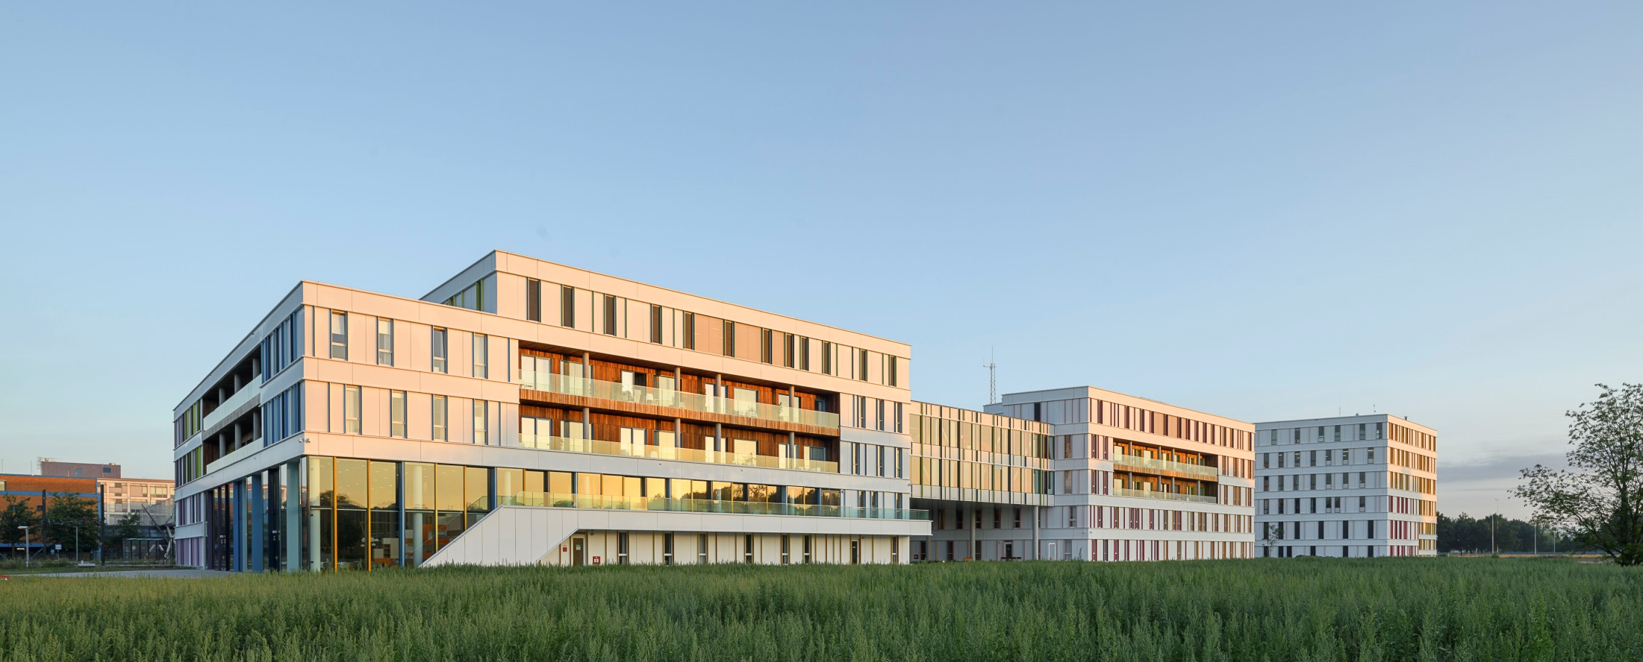

Spreekbeurt van:

Slide 3
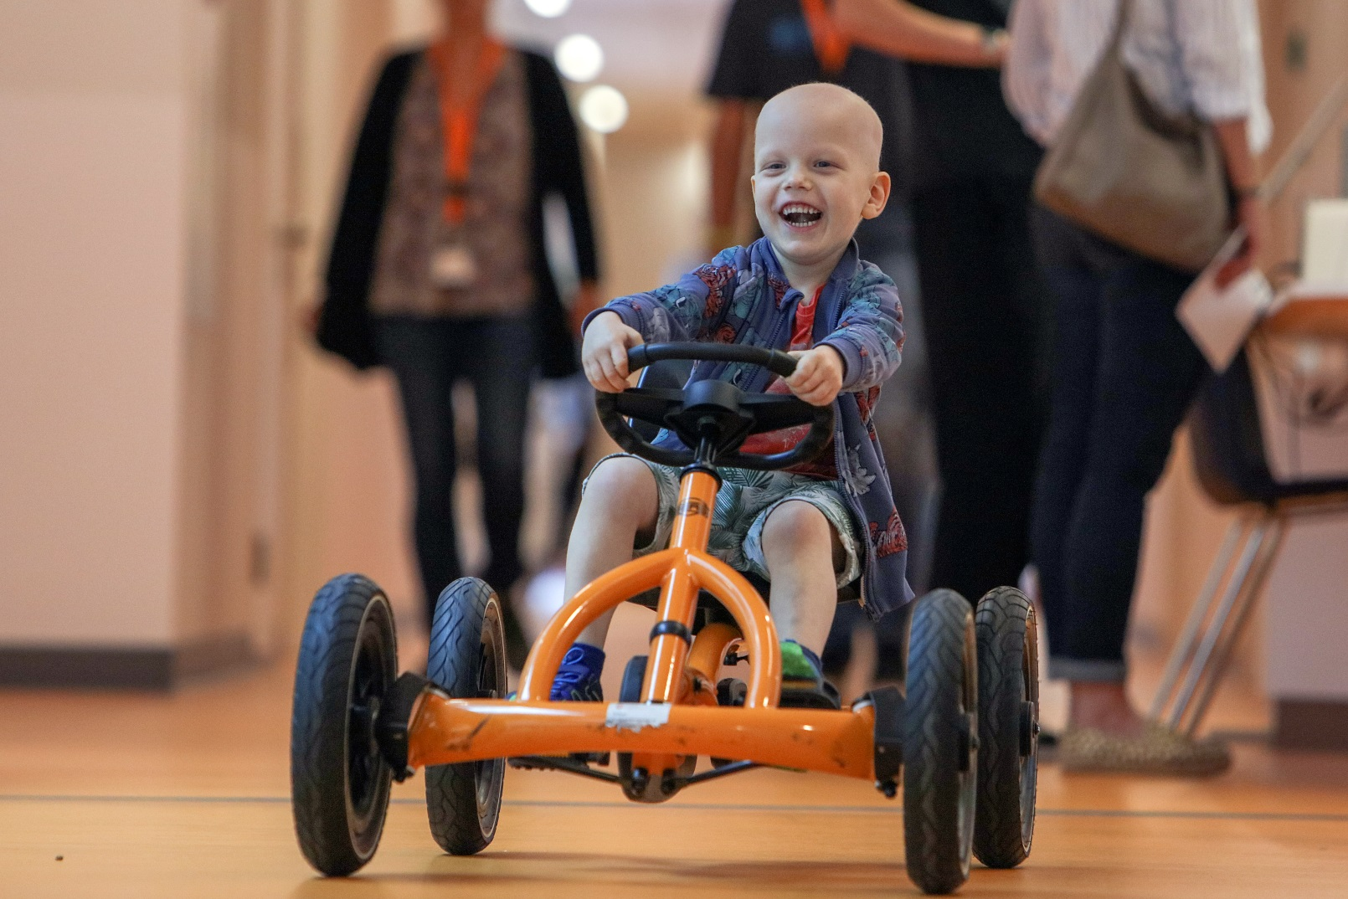
Spreekbeurt van:

